Slide 1
Programování v C++ cvičení
faltin@ksi.mff.cuni.cz
https://fan1x.github.io/cpp20.html

Slide 2
Distanční výuka
Web: https://fan1x.github.io/cpp20.html
Zoom: online cvičení
Informace k přihlášení v SIS/Nástěnka
Slack: rychlá komunikace se cvičícím/přednášejícím/kolegy
Informace k přihlášení v SIS/Nástěnka
Gitlab: odevzdávání úkolů
https://gitlab.mff.cuni.cz/
Recodex: odevzdávání větších úkolů + automatická oprava
https://recodex.mff.cuni.cz/

Slide 3
Požadavky na zápočet
Dokončené + odladěné příklady ze cvičení v Gitlabu do pondělí 23:59 před dalším cvičením
Ikdyž se neúčastníte cvičení
2 DÚ v ReCodexu
1. menší úkol: listopad, 15b
2. větší úkol: prosinec, 25b
Body se započítávají do zkoušky
Zápočtový program
Téma do 30.11.
1. odevzdání do 30.4.
Finální odevzdání do 28.5.
Invidividuální podmínky je možné domluvit na začátku semestru

Slide 4
Požadavky na úkoly
Konzistence (alespoň v rámci jednoho úkolu)
Čitelný kód
Čitelný kód >> komentáře
Bezpečný kód
std::vector<int> a(20); >> int *a = new int[20];
Moderní kód
std::array<int, 20> a; >> int a[20];
Funkčnost

Slide 5
Buďte aktivní ☺
Nebojte se zeptat na Slacku/mailu/…
Stáže
CppCon
Google, Microsoft, Oracle, ...
BP, DP, SWP, PhD

Slide 6
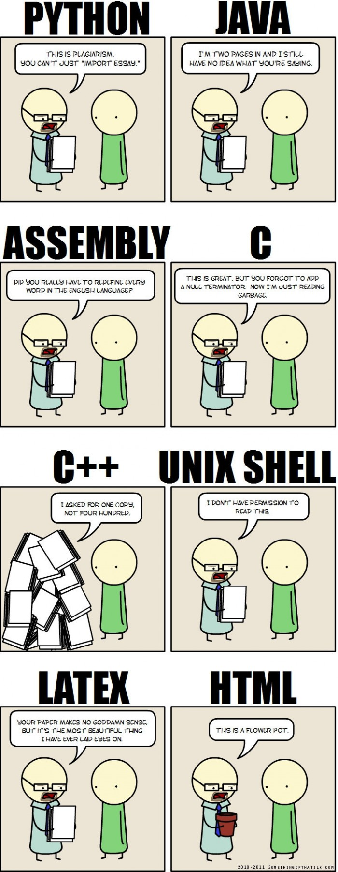
Proč C++
"C makes it easy to shoot yourself in the foot. C++
makes it harder, but when you do, it blows away your
whole leg." - Bjarne Stroustrup
C++ is like teenage sex:
It's on everyone's mind all the time.
Everyone talks about it all the time.
Everyone thinks everyone else is doing it.
Almost no one is really doing it.
The few who are doing it are
doing it poorly;
sure it will be better next time;
not practicing it safely.
C++ != speed

Slide 7
Prostředí
IDE
Visual Studio (https://portal.azure.com/...)
Clion
Code::Blocks
Eclipse
Překladače
MSVC, GCC, Clang+LLVM, ICC, …

Slide 8
C++ (interesting) links
Reddit, Slack, …
http://isocpp.github.io/CppCoreGuidelines/CppCoreGuidelines
https://www.youtube.com/user/CppCon
https://isocpp.org/
http://www.open-std.org/jtc1/sc22/wg21/docs/papers/
https://gcc.godbolt.org/
https://en.cppreference.com/w/
http://www.cplusplus.com/
…

Slide 9
Hello world
#include <iostream> #include <string> int main() { std::string name; std::cin >> name; std::cout << “Greetings from ” << name << std::endl; return 0; }

Slide 10
Užitečný kód
#include <iostream> #include <string> #include <vector> using namespace std; int length(const string& s) { ... } void pretty_print(const vector<string>& a) { ... a[i] ... } int main(int argc, char** argv) { vector<string> arg(argv, argv+argc); if (arg.size() > 1 && arg[1] == "--help") { cout << "Usage: myprg [OPT]... [FILE]..." << endl; return 8; } pretty_print(arg); return 0; }

Slide 11
Úkoly 30.9.2020
Hello world
Program pozdraví všechny lidi (jména zadaná jako argumenty programu)
`Hello.exe Adam Bedrich Cecilie`
Pozor na první argument, tedy `arg[0]`
Sčítání čísel zadaných jako argumenty
`std::stoi()`, ...
Jednoduchá kalkulačka nad zadanými argumenty
Jenom čísla a binární operace +, -, *, /
`Calc.exe 1+2*3-4/5`

